Slide 1
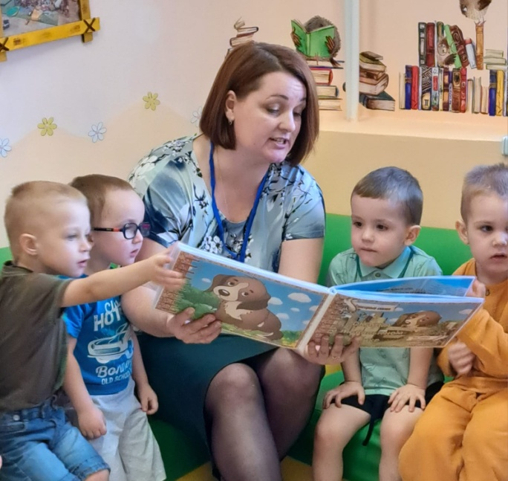
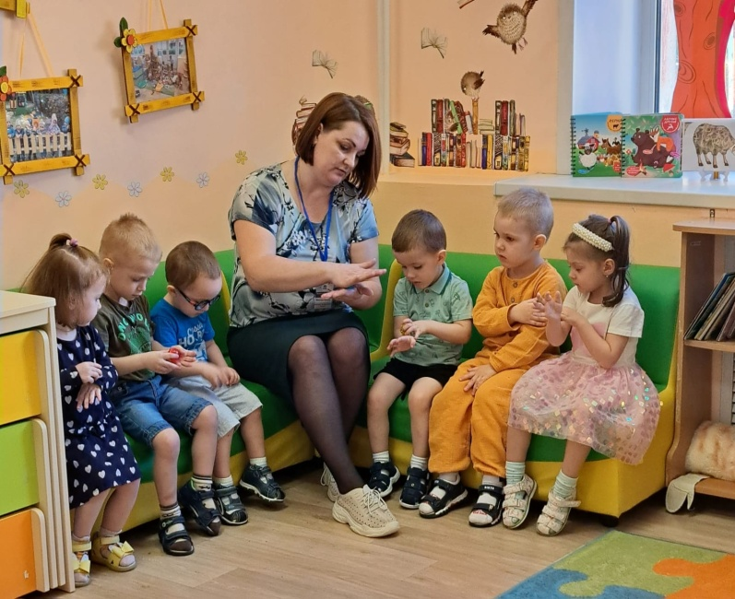
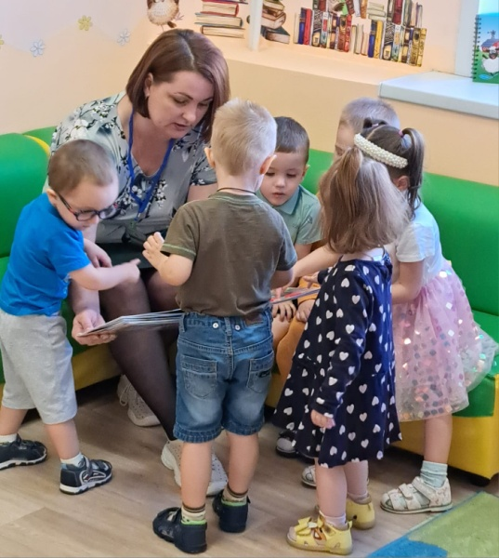
Лаборатория «Сенсорные сказки»
Вторая группа раннего возраста
Воспитатель Кузнецова Людмила Леонидовна
«Класс! От мастера»
МБДОУ ЦРР-"Детский сад №16
"Кораблик"

Slide 2
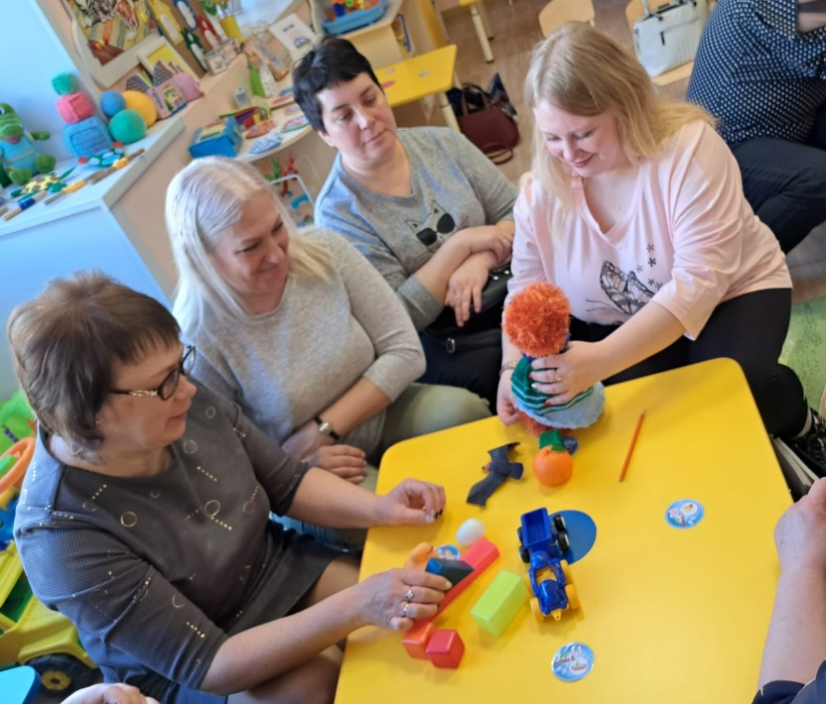
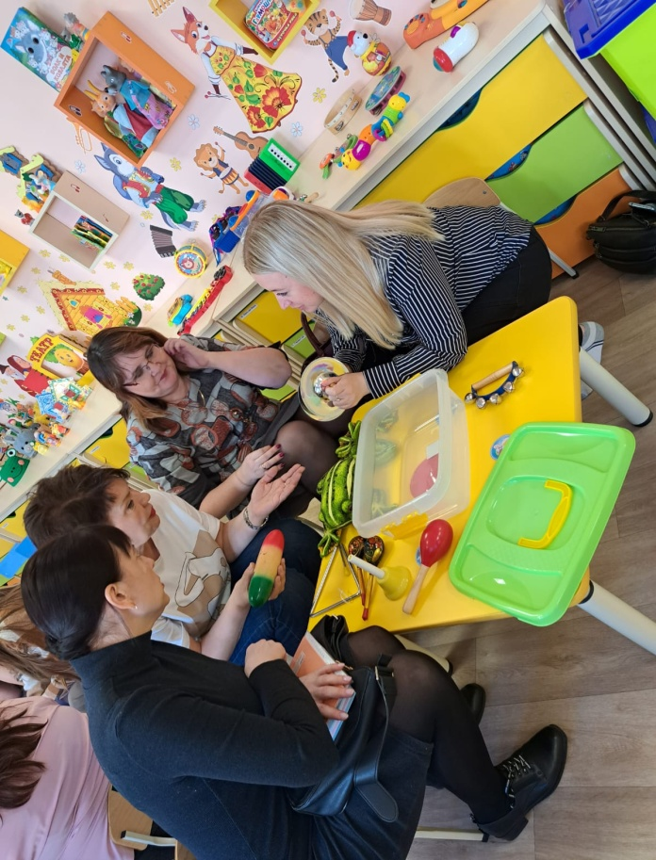
Мастерская «Сенсорные сказки»
Воспитатель Кузнецова Людмила Леонидовна
МБДОУ ЦРР-"Детский сад №16
"Кораблик"

